Slide 1
Codice di Prevenzione Incendi
Resistenza al fuoco delle strutture S2
Corso di aggiornamento
Ministero dell’Interno
Dipartimento dei Vigili del Fuoco, del Soccorso Pubblico e della Difesa Civile
Comando Provinciale Vigili del Fuoco di Caserta

Slide 2
RESISTENZA AL FUOCO
LA FINALITÀ DELLA RESISTENZA AL FUOCO É
QUELLA DI GARANTIRE LA CAPACITÀ PORTANTE
DELLE STRUTTURE IN CONDIZIONI DI INCENDIO
NONCHÉ LA CAPACITÀ DI COMPARTIMENTAZIONE,
PER UN TEMPO MINIMO NECESSARIO AL
RAGGIUNGIMENTO DEGLI OBIETTIVI DI SICUREZZA DI
PREVENZIONE INCENDI.
Ministero dell’Interno
Dipartimento dei Vigili del Fuoco, del Soccorso Pubblico e della Difesa Civile
Comando Provinciale Vigili del Fuoco di Caserta

Slide 3
Criteri di progettazione strutturale in caso di incendio
Soluzioni progettuali
Soluzioni conformi
Soluzioni alternative
Verifica delle prestazioni di resistenza al fuoco
con incendi convenzionali di progetto
con curve naturali di incendio
Ministero dell’Interno
Dipartimento dei Vigili del Fuoco, del Soccorso Pubblico e della Difesa Civile
Comando Provinciale Vigili del Fuoco di Caserta

Slide 4
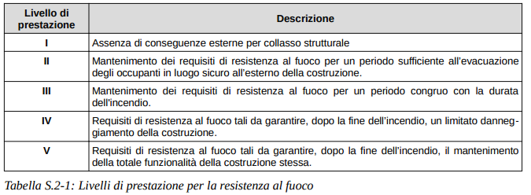
LIVELLI DI PRESTAZIONE
Ministero dell’Interno
Dipartimento dei Vigili del Fuoco, del Soccorso Pubblico e della Difesa Civile
Comando Provinciale Vigili del Fuoco di Caserta

Slide 5
CRITERI DI ATTRIBUZIONE
Ministero dell’Interno
Dipartimento dei Vigili del Fuoco, del Soccorso Pubblico e della Difesa Civile
Comando Provinciale Vigili del Fuoco di Caserta

Slide 6
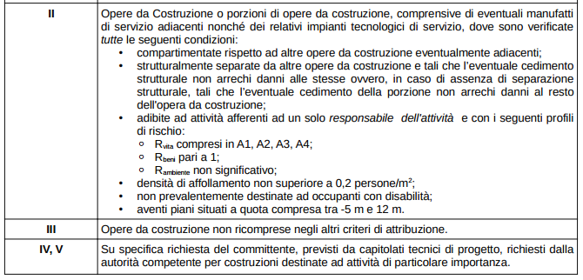
CRITERI DI ATTRIBUZIONE
….
Ministero dell’Interno
Dipartimento dei Vigili del Fuoco, del Soccorso Pubblico e della Difesa Civile
Comando Provinciale Vigili del Fuoco di Caserta

Slide 7
SOLUZIONI PROGETTUALI
soluzioni conformi per il livello di prestazione I
Deve essere interposta una distanza di separazione su spazio a cielo libero verso le altre opere da costruzione. Il valore di tale distanza di separazione é ricavato secondo le procedure di cui al paragrafo S.3.11 e non deve comunque risultare inferiore alla massima altezza della costruzione.
Non é richiesta alle strutture alcuna prestazione minima di resistenza al fuoco.
Ministero dell’Interno
Dipartimento dei Vigili del Fuoco, del Soccorso Pubblico e della Difesa Civile
Comando Provinciale Vigili del Fuoco di Caserta

Slide 8
SOLUZIONI PROGETTUALI
Soluzioni conformi per il livello di prestazione II
Deve essere interposta una distanza di separazione su spazio a cielo libero verso le altre opere da costruzione come previsto per il livello di prestazione I.
Devono essere verificate le prestazioni di resistenza al fuoco delle costruzioni in base agli incendi convenzionali di progetto come previsto al paragrafo S.2.5.
La classe minima di resistenza al fuoco deve essere pari almeno a 30 o inferiore, qualora consentita dal livello di prestazione III per il carico di incendio specifico di progetto q_{f,d} del compartimento in esame.
Ministero dell’Interno
Dipartimento dei Vigili del Fuoco, del Soccorso Pubblico e della Difesa Civile
Comando Provinciale Vigili del Fuoco di Caserta

Slide 9
SOLUZIONI PROGETTUALI
Soluzioni conformi per il livello di prestazione III
Devono essere verificate le prestazioni di resistenza al fuoco delle costruzioni in base agli incendi convenzionali di progetto come previsto al paragrafo S.2.5.
La classe minima di resistenza al fuoco é ricavata per compartimento in relazione al carico di incendio specifico di progetto q_{f,d} come indicato in tabella S.2-3.
Ministero dell’Interno
Dipartimento dei Vigili del Fuoco, del Soccorso Pubblico e della Difesa Civile
Comando Provinciale Vigili del Fuoco di Caserta

Slide 10
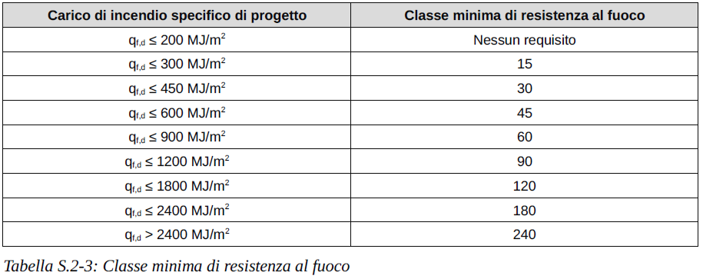
SOLUZIONI PROGETTUALI
In relazione al carico d’incendio specifico di progetto qf,d si determina la classe
Ministero dell’Interno
Dipartimento dei Vigili del Fuoco, del Soccorso Pubblico e della Difesa Civile
Comando Provinciale Vigili del Fuoco di Caserta

Slide 11
SOLUZIONI PROGETTUALI
Soluzioni conformi per il livello di prestazione IV
Ai fini della verifica della capacità portante in condizioni di incendio si applicano le soluzioni conformi valide per il livello di prestazione III di cui al paragrafo S.2.4.3.
Ai fini del controllo del danneggiamento … vanno verificati i seguenti limiti di deformabilità nelle condizioni di carico termico e meccanico previste per le soluzioni conformi del livello III:
δ_{v,max}/L=1/100 rapporto tra massima inflessione δ_{v,max} e la luce L degli elementi caricati verticalmente come travi e solai ortotropi;
δ_{v,max}/L=1/100 rapporto tra massima inflessione δ_{v,max} e la luce minima L degli elementi a piastra;
δ_{v,max}/L=1/100 rapporto tra il massimo spostamento di interpiano δ_{v,max} e l'altezza di interpiano h.
Ministero dell’Interno
Dipartimento dei Vigili del Fuoco, del Soccorso Pubblico e della Difesa Civile
Comando Provinciale Vigili del Fuoco di Caserta

Slide 12
SOLUZIONI PROGETTUALI
…
I giunti tra gli elementi di compartimentazione, se presenti, devono essere in grado di assecondare i movimenti previsti in condizioni di incendio. A tale fine é possibile impiegare giunti lineari testati in base alla norma EN l366-4, caratterizzati dalla percentuale di movimento (M%) idonea.
Ai fini della capacità di compartimentazione, gli elementi di chiusura dei vani di comunicazione fra compartimenti devono essere a tenuta di fumo (EI S₂₀₀) e le pareti devono essere dotate di resistenza meccanica (M) aggiuntiva, per una classe determinata come per il livello di prestazione III.
Ministero dell’Interno
Dipartimento dei Vigili del Fuoco, del Soccorso Pubblico e della Difesa Civile
Comando Provinciale Vigili del Fuoco di Caserta

Slide 13
SOLUZIONI PROGETTUALI
S rappresenta la capacità dell’elemento di ridurre o eliminare il passaggio di gas o fumo da una parte all’altra del medesimo elemento.
La classificazione S, può essere applicata in addizione agli altri parametri relative alle porte resistenti al fuoco (E ed I).
S₂₀₀ significa che la massima portata di fumo dispersa, misurata sia a temperatura ambiente che a 200°C e fino ad una pressione di 50 Pa non supera 20 mc/h per porte ad anta singola o 30 mc/h per porte a doppia anta.
S_{a} significa che la massima portata di fumo dispersa, misurata solo a temperatura ambiente e ad una pressione fino a 25 Pa, non supera 3 mc/h.
Ministero dell’Interno
Dipartimento dei Vigili del Fuoco, del Soccorso Pubblico e della Difesa Civile
Comando Provinciale Vigili del Fuoco di Caserta

Slide 14
SOLUZIONI PROGETTUALI
Soluzioni conformi per il livello di prestazione V
Ai fini della verifica della capacità portante in condizioni di incendio, della deformabilità (per il danneggiamento strutturale) e della compartimentazione si applicano le prescrizioni valide per il livello di prestazione IV.
Non si forniscono soluzioni conformi per la verifica degli impianti ritenuti significativi ai fini della funzionalità dell'opera.
Ai fini del controllo del danneggiamento di tutti gli elementi strutturali vanno verificati i limiti di deformabilità imposti dalle NTC per le verifiche agli stati limite di esercizio. Dette verifiche vanno condotte nelle condizioni di carico termico e meccanico previste per le soluzioni conformi del livello di prestazione III.
Ministero dell’Interno
Dipartimento dei Vigili del Fuoco, del Soccorso Pubblico e della Difesa Civile
Comando Provinciale Vigili del Fuoco di Caserta

Slide 15
SOLUZIONI ALTERNATIVE PER IL LIVELLO DI PRESTAZIONE I
Sono ammesse soluzioni alternative, costituite da:
compartimentazione rispetto ad altre costruzioni;
assenza di danneggiamento ad altre costruzioni per effetto di collasso strutturale.
Ai fini della verifica della compartimentazione rispetto ad altre costruzioni, sono ritenute idonee le soluzioni conformi o alternative indicate per il livello di prestazione II della misura antincendio compartimentazione (Capitolo S.3);
Ai fini della verifica dell'assenza di danneggiamento ad altre costruzioni, devono essere adottate soluzioni atte a dimostrare che il meccanismo di collasso strutturale in condizioni di incendio non arrechi danni ad altre costruzioni.
Ministero dell’Interno
Dipartimento dei Vigili del Fuoco, del Soccorso Pubblico e della Difesa Civile
Comando Provinciale Vigili del Fuoco di Caserta

Slide 16
SOLUZIONI ALTERNATIVE PER IL LIVELLO DI PRESTAZIONE I
…
Dette verifiche devono essere condotte in base agli scenari di incendio di progetto ed ai relativi incendi convenzionali di progetto rappresentati da curve naturali di incendio secondo il paragrafo S.2.6.
Al fine di dimostrare il raggiungimento del collegato livello di prestazione il progettista deve impiegare uno dei metodi di cui al paragrafo G.2.6.
Ministero dell’Interno
Dipartimento dei Vigili del Fuoco, del Soccorso Pubblico e della Difesa Civile
Comando Provinciale Vigili del Fuoco di Caserta

Slide 17
SOLUZIONI ALTERNATIVE PER IL LIVELLO DI PRESTAZIONE II
Sono ammesse soluzioni alternative, costituite da:
compartimentazione rispetto ad altre costruzioni;
assenza di danneggiamento ad altre costruzioni per effetto di collasso strutturale;
mantenimento della capacità portante in condizioni di incendio per un periodo sufficiente all'evacuazione degli occupanti in luogo sicuro all'esterno della costruzione.
La capacità portante deve essere comunque tale da garantire un margine di sicurezza t_{marg} (paragrafo M.3.2.2) non inferiore a 100% • RSET e comunque non inferiore a 30 minuti.
RSET= é il tempo richiesto per l'esodo
Ministero dell’Interno
Dipartimento dei Vigili del Fuoco, del Soccorso Pubblico e della Difesa Civile
Comando Provinciale Vigili del Fuoco di Caserta

Slide 18
SOLUZIONI ALTERNATIVE PER IL LIVELLO DI PRESTAZIONE II
Per la verifica della compartimentazione e dell'assenza di danneggiamento in caso di collasso strutturale, si utilizzano le soluzioni alternative previste per il livello di prestazione I di resistenza al fuoco.
Per la verifica del mantenimento della capacità portante in condizioni di incendio, le soluzioni alternative si ottengono verificando le prestazioni di resistenza al fuoco delle costruzioni in base agli scenari di incendio di progetto ed ai relativi incendi convenzionali di progetto rappresentati da curve naturali di incendio secondo il paragrafo S.2.6.
Al fine di dimostrare il raggiungimento del collegato livello di prestazione il progettista deve impiegare uno dei metodi di cui al paragrafo G.2.6.
Ministero dell’Interno
Dipartimento dei Vigili del Fuoco, del Soccorso Pubblico e della Difesa Civile
Comando Provinciale Vigili del Fuoco di Caserta

Slide 19
SOLUZIONI ALTERNATIVE PER IL LIVELLO DI PRESTAZIONE III
Le soluzioni alternative per il livello di prestazione III si ottengono verificando le prestazioni di resistenza al fuoco delle costruzioni in base agli scenari di incendio di progetto ed ai relativi incendi convenzionali di progetto rappresentati da curve naturali di incendio secondo il paragrafo S.2.6.
Per la verifica della capacità di compartimentazione all'interno dell'attività non si forniscono soluzioni alternative.
Al fine di dimostrare il raggiungimento del collegato livello di prestazione il progettista deve impiegare uno dei metodi di cui al paragrafo G.2.6.
Ministero dell’Interno
Dipartimento dei Vigili del Fuoco, del Soccorso Pubblico e della Difesa Civile
Comando Provinciale Vigili del Fuoco di Caserta

Slide 20
SOLUZIONI ALTERNATIVE PER IL LIVELLO DI PRESTAZIONE IV E V
Le soluzioni alternative per i livelli di prestazione IV e V, si ottengono verificando i parametri di danneggiamento e di funzionalità previsti dal progettista e dalla committenza, oltre alle verifiche di cui al paragrafo S.2.4.8. Le soluzioni dovranno essere comunque ricercate nel rispetto delle NTC.
Al fine di dimostrare il raggiungimento del livello di prestazione il progettista deve impiegare uno dei metodi di cui al paragrafo G.2.6.
Ministero dell’Interno
Dipartimento dei Vigili del Fuoco, del Soccorso Pubblico e della Difesa Civile
Comando Provinciale Vigili del Fuoco di Caserta

Slide 21
VERIFICA DELLE PRESTAZIONI DI RESISTENZA AL FUOCO CON INCENDI CONVENZIONALI DI PROGETTO
Le prestazioni di resistenza al fuoco delle costruzioni devono essere verificate in base agli incendi convenzionali di progetto rappresentati da curve nominali di incendio le cui espressioni analitiche sono riportate nel paragrafo S.2.7.
L'andamento delle temperature negli elementi deve essere valutato per l'intervallo di tempo di esposizione pari alla classe minima di resistenza al fuoco prevista per ciascun livello di prestazione.
I valori del carico d'incendio specifico di progetto e delle caratteristiche del compartimento antincendio adottati nel progetto costituiscono un vincolo d'esercizio per le attività da svolgere all'interno della costruzione.
Ministero dell’Interno
Dipartimento dei Vigili del Fuoco, del Soccorso Pubblico e della Difesa Civile
Comando Provinciale Vigili del Fuoco di Caserta

Slide 22
VERIFICA DELLE PRESTAZIONI DI RESISTENZA AL FUOCO CON CURVE NATURALI DI INCENDIO
L'andamento delle temperature negli elementi é valutato in riferimento a una curva naturale d'incendio, tenendo conto della durata dello scenario di incendio indicata nel capitolo M.2.
Le curve naturali di incendio possono essere determinate mediante:
modelli di incendio sperimentali,
modelli di incendio numerici semplificati dell'Eurocodice UNI EN 1991-1- 2,
modelli di incendio numerici avanzati.
I valori del carico d'incendio e delle caratteristiche del compartimento antincendio costituiscono un vincolo d'esercizio per le attività da svolgere all'interno della costruzione.
Ministero dell’Interno
Dipartimento dei Vigili del Fuoco, del Soccorso Pubblico e della Difesa Civile
Comando Provinciale Vigili del Fuoco di Caserta

Slide 23
VERIFICA DELLE PRESTAZIONI DI RESISTENZA AL FUOCO CON CURVE NATURALI DI INCENDIO
…
modelli di incendio numerici avanzati.
…
Il carico di incendio specifico di progetto q_{f,d} di cui al paragrafo S.2.9 deve essere determinato ponendo pari ad 1 i coefficienti δ_{ni} relativi alle misure antincendio che si intende modellare secondo i criteri di cui al capitolo M.2.
Ministero dell’Interno
Dipartimento dei Vigili del Fuoco, del Soccorso Pubblico e della Difesa Civile
Comando Provinciale Vigili del Fuoco di Caserta

Slide 24
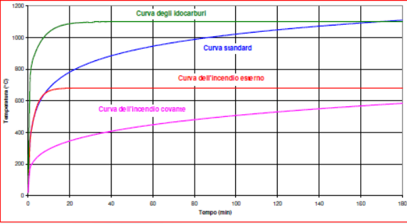
CURVE NOMINALI D'INCENDI
Curva nominale standard
Curva nominale degli idrocarburi
Curva nominale esterna
Ministero dell’Interno
Dipartimento dei Vigili del Fuoco, del Soccorso Pubblico e della Difesa Civile
Comando Provinciale Vigili del Fuoco di Caserta

Slide 25
CRITERI DI PROGETTAZIONE STRUTTURALE IN CASO DI INCENDIO - CRITERI GENERALI
La capacità del sistema strutturale in caso di incendio si determina sulla base della capacità portante propria degli elementi strutturali singoli, di porzioni di struttura o dell'intero sistema costruttivo, comprese le condizioni di carico e di vincolo, tenendo conto della eventuale presenza di materiali protettivi.
Le deformazioni ed espansioni imposte o impedite dovute ai cambiamenti di temperatura per effetto dell'esposizione al fuoco producono sollecitazioni indirette, forze e momenti nei singoli elementi strutturali, che devono essere tenuti in considerazione, ad eccezione dei seguenti casi:
…
Ministero dell’Interno
Dipartimento dei Vigili del Fuoco, del Soccorso Pubblico e della Difesa Civile
Comando Provinciale Vigili del Fuoco di Caserta

Slide 26
CRITERI DI PROGETTAZIONE STRUTTURALE IN CASO DI INCENDIO - CRITERI GENERALI
…
é riconoscibile a priori che esse sono trascurabili o favorevoli;
i requisiti di sicurezza all'incendio sono valutati in riferimento ad una curva nominale d'incendio di cui al paragrafo S.2.7.
Nel progetto e nelle verifiche di sicurezza all'incendio si deve tenere conto della combinazione dei carichi per azioni eccezionali prevista dalle vigenti NTC.
Ministero dell’Interno
Dipartimento dei Vigili del Fuoco, del Soccorso Pubblico e della Difesa Civile
Comando Provinciale Vigili del Fuoco di Caserta

Slide 27
ELEMENTI STRUTTURALI SECONDARI
Ai fini della verifica dei requisiti di resistenza al fuoco degli elementi strutturali secondari, il progettista deve verificare che il cedimento di tali elementi per effetto dell'incendio non comprometta:
la capacità portante degli altri elementi strutturali della costruzione in condizioni di incendio;
l'efficacia di elementi costruttivi di compartimentazione;
il funzionamento dei sistemi di protezione attiva;
l'esodo in sicurezza degli occupanti;
la sicurezza dei soccorritori.
Ai fini della verifica dei requisiti di cui ai punti 1.d e 1.e é sufficiente verificare che la capacità portante degli elementi strutturali secondari sia garantita per un tempo tale che tutti gli occupanti dell'attività raggiungano o permangano in un luogo sicuro.
Tale verifica é garantita adottando le soluzioni previste per il livello di prestazione II.
Ministero dell’Interno
Dipartimento dei Vigili del Fuoco, del Soccorso Pubblico e della Difesa Civile
Comando Provinciale Vigili del Fuoco di Caserta

Slide 28
STRUTTURE VULNERABILI IN CONDIZIONI DI INCENDIO
Tipici esempi di sistemi costruttivi vulnerabili nei confronti dell'incendio sono: tensostrutture, strutture pressostatiche, strutture strallate, membrane a doppia o semplice curvatura, coperture geodetiche, strutture in lega di alluminio, allestimenti temporanei in tubo e giunto, tunnel mobili, ...
Attesa la ridotta resistenza al fuoco delle strutture esse si ritengono preferibilmente idonee solo per costruzioni per le quali sono richiesti i livelli di prestazione I o II.
In caso di produzioni strutturali in serie, sono ammesse valutazioni di resistenza al fuoco valide per costruzioni tipologiche o per prototipi. Il professionista antincendio provvede a certificare i requisiti di resistenza al fuoco delle strutture in opera verificando, in particolare, il rispetto delle ipotesi alla base delle verifiche di resistenza al fuoco condotte sui prototipi.
Ministero dell’Interno
Dipartimento dei Vigili del Fuoco, del Soccorso Pubblico e della Difesa Civile
Comando Provinciale Vigili del Fuoco di Caserta

Slide 29
PROCEDURA PER IL CALCOLO DEL CARICO DI INCENDIO SPECIFICO DI PROGETTO
δ_{q1} é il fattore che tiene conto del rischio di incendio in relazione alla dimensione del compartimento e i cui valori sono definiti nella tabella S.2-4.
Ministero dell’Interno
Dipartimento dei Vigili del Fuoco, del Soccorso Pubblico e della Difesa Civile
Comando Provinciale Vigili del Fuoco di Caserta

Slide 30
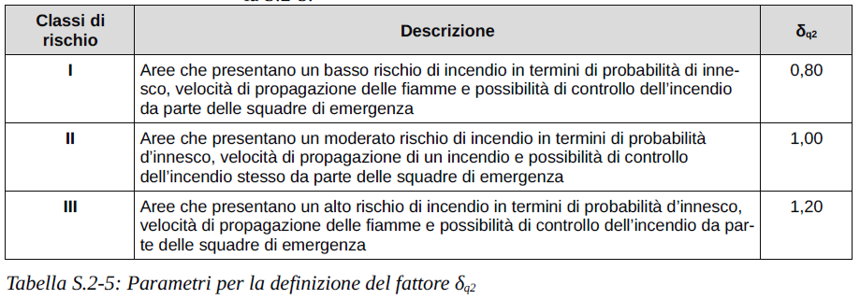
PROCEDURA PER IL CALCOLO DEL CARICO DI INCENDIO SPECIFICO DI PROGETTO
δ_{q2} é il fattore che tiene conto del rischio di incendio in relazione al tipo di attività svolta nel compartimento e i cui valori sono definiti nella tabella S.2-5.
Ministero dell’Interno
Dipartimento dei Vigili del Fuoco, del Soccorso Pubblico e della Difesa Civile
Comando Provinciale Vigili del Fuoco di Caserta

Slide 31
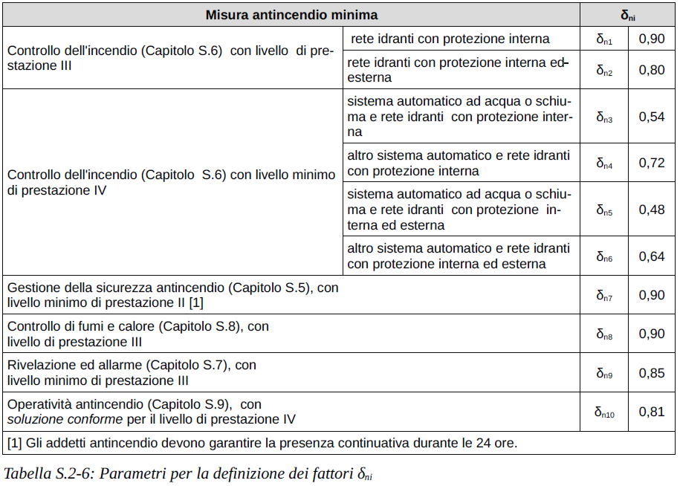
PROCEDURA PER IL CALCOLO DEL CARICO DI INCENDIO SPECIFICO DI PROGETTO
δ_{n} = Πδ_{ni} è il fattore che tiene conto delle differenti misure antincendio del compartimento ed i cui valori sono definiti nella tabella seguente:
Come si osserva i
parametri δ_{ni}
dipendono dai
Livelli di
Prestazione
che non sono
ancora definiti
Ministero dell’Interno
Dipartimento dei Vigili del Fuoco, del Soccorso Pubblico e della Difesa Civile
Comando Provinciale Vigili del Fuoco di Caserta

Slide 32
PROCEDURA PER IL CALCOLO DEL CARICO DI INCENDIO SPECIFICO DI PROGETTO
q_{f} è il valore nominale del carico d'incendio specifico da determinarsi secondo la formula:
[MJ/m²]
g_{i} é massa dell'i-esimo materiale combustibile [kg]
H_{i} é potere calorifico inferiore dell'i-esimo materiale combustibile [MJ/kg]
m_{i} é il fattore di partecipazione alla combustione dell'i-esimo materiale combustibile pari a 0,80 per il legno e altri materiali di natura cellulosica e 1,00 per tutti gli altri materiali combustibili;
ψi é fattore di limitazione della partecipazione alla combustione dell'i-esimo materiale combustibile pari a: 0 per i materiali contenuti in contenitori appositamente progettati per resistere al al fuoco e 0,85 per i materiali contenuti in contenitori non combustibili, che conservino la loro integrità durante l'esposizione all'incendio e non appositamente progettati per resistere al fuoco;
A é la superficie lorda del piano del compartimento[m²]
Ministero dell’Interno
Dipartimento dei Vigili del Fuoco, del Soccorso Pubblico e della Difesa Civile
Comando Provinciale Vigili del Fuoco di Caserta

Slide 33
PROCEDURA PER IL CALCOLO DEL CARICO DI INCENDIO SPECIFICO DI PROGETTO
Si può determinare q_{f} anche attraverso una valutazione statistica del carico di incendio per la specifica attività, in tal fine si deve far riferimento a valori con probabilità di superamento inferiore al 2O%. (frattile dell’80%).
il carico di incendio specifico generalmente è riferito alla superficie lorda del piano del compartimento stesso, nell'ipotesi di una distribuzione sufficientemente uniforme del carico di incendio.
In caso di marcata e ben identificata distribuzione disomogenea del carico di incendio, il valore del carico d'incendio specifico q_{f} è riferito anche all'effettiva distribuzione dello stesso.
Ministero dell’Interno
Dipartimento dei Vigili del Fuoco, del Soccorso Pubblico e della Difesa Civile
Comando Provinciale Vigili del Fuoco di Caserta

Slide 34
INDICAZIONI AGGIUNTIVE SULLA DETERMINAZIONE STATISTICA DEL CARICO DI INCENDIO
Per calcolare il valore al frattile 8O% del carico di incendio partendo da valori reperiti in letteratura tecnica, da considerare come valori medi, è necessario moltiplicare il valore medio per un coefficiente amplificativo, secondo i seguenti criteri:
per attività con variabilità molto limitate per quanto riguarda il mobilio o le merci in deposito, come ad esempio abitazioni, alberghi, ospedali, uffici e scuole è possibile scegliere un valore del coefficiente moltiplicativo compreso tra 1,20 e 1,50;
per attività con variabilità maggiori per quanto riguarda il mobilio o le merci in deposito, come ad esempio centri commerciali, grandi magazzini attività industriali è possibile scegliere un valore del coefficiente moltiplicativo compreso tra 1,20 e 1,75.
Ministero dell’Interno
Dipartimento dei Vigili del Fuoco, del Soccorso Pubblico e della Difesa Civile
Comando Provinciale Vigili del Fuoco di Caserta

Slide 35
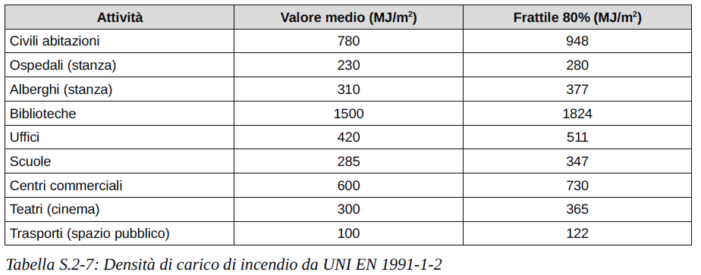
INDICAZIONI AGGIUNTIVE SULLA DETERMINAZIONE STATISTICA DEL CARICO DI INCENDIO
Nell'appendice E della norma UNI EN 1991-1-2 è presente la tabella S.2-7 ove sono riportate le densità di carico di incendio per diverse destinazioni d'uso, sia come valore medio che come frattile 80%.
Ministero dell’Interno
Dipartimento dei Vigili del Fuoco, del Soccorso Pubblico e della Difesa Civile
Comando Provinciale Vigili del Fuoco di Caserta

Slide 36
PROCEDURA PER IL CALCOLO DEL CONTRIBUTO AL CARICO DI INCENDIO DI STRUTTURE IN LEGNO
Il contributo degli elementi strutturali di legno può essere determinato attraverso il seguente procedimento:
si determina la classe del compartimento prescindendo inizialmente dalla presenza degli elementi strutturali lignei; tale classe, ai soli fini della determinazione di cui al successivo punto b., non potrà in ogni caso essere inferiore a 15 minuti;
si calcola lo spessore di carbonizzazione degli elementi strutturali di legno corrispondente alla classe determinata al punto precedente, adottando come valori di riferimento della velocità di carbonizzazione quelli contenuti nella norma UNI EN 1995-1-2 «Progettazione delle strutture di legno - Parte 1-2: Regole generali - Progettazione strutturale contro l'incendio» di cui si riporta uno stralcio nella tabella S.2-8.
Ministero dell’Interno
Dipartimento dei Vigili del Fuoco, del Soccorso Pubblico e della Difesa Civile
Comando Provinciale Vigili del Fuoco di Caserta

Slide 37
PROCEDURA PER IL CALCOLO DEL CONTRIBUTO AL CARICO DI INCENDIO DI STRUTTURE IN LEGNO
Spessore di carbonatazione = Classe * Velocità
Es. Sc=30*0,80= 24 mm;
Si determina quindi la classe del compartimento, tenendo anche conto del carico di incendio specifico relativo alle parti di elementi strutturali di legno corrispondenti allo spessore che hanno partecipato alla combustione.
Ministero dell’Interno
Dipartimento dei Vigili del Fuoco, del Soccorso Pubblico e della Difesa Civile
Comando Provinciale Vigili del Fuoco di Caserta

Slide 38
CLASSIFICAZIONE DI RESISTENZA AL FUOCO DI PRODOTTI ED ELEMENTI COSTRUTTIVI DI OPERE DA COSTRUZIONE
Le prestazioni di resistenza al fuoco dei prodotti e degli elementi costruttivi possono essere determinate in base ai risultati di:
prove,
calcoli,
confronti con tabelle.
I prodotti e gli elementi costruttivi sono classificati in base alle loro caratteristiche di resistenza al fuoco, secondo i simboli e le classi indicate nelle tabelle, in conformità alle decisioni della Commissione dell'Unione europea 2000/367/CE del 3 maggio 2000, 2003/629/CE del 27 agosto 2003 e 2011/232/UE dell'11 aprile 2011.
Ministero dell’Interno
Dipartimento dei Vigili del Fuoco, del Soccorso Pubblico e della Difesa Civile
Comando Provinciale Vigili del Fuoco di Caserta

Slide 39
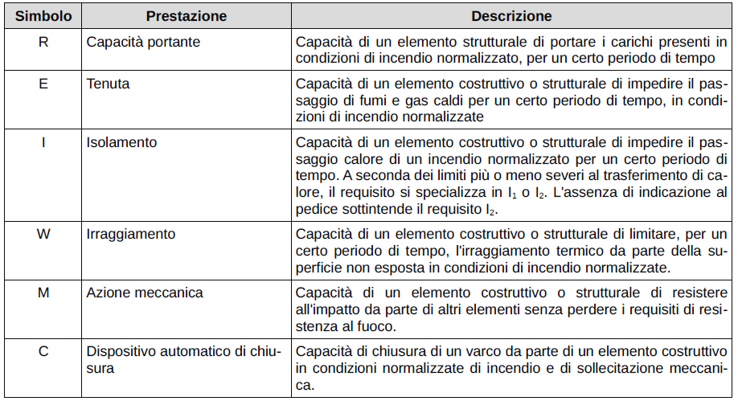
SIMBOLI
Ministero dell’Interno
Dipartimento dei Vigili del Fuoco, del Soccorso Pubblico e della Difesa Civile
Comando Provinciale Vigili del Fuoco di Caserta

Slide 40
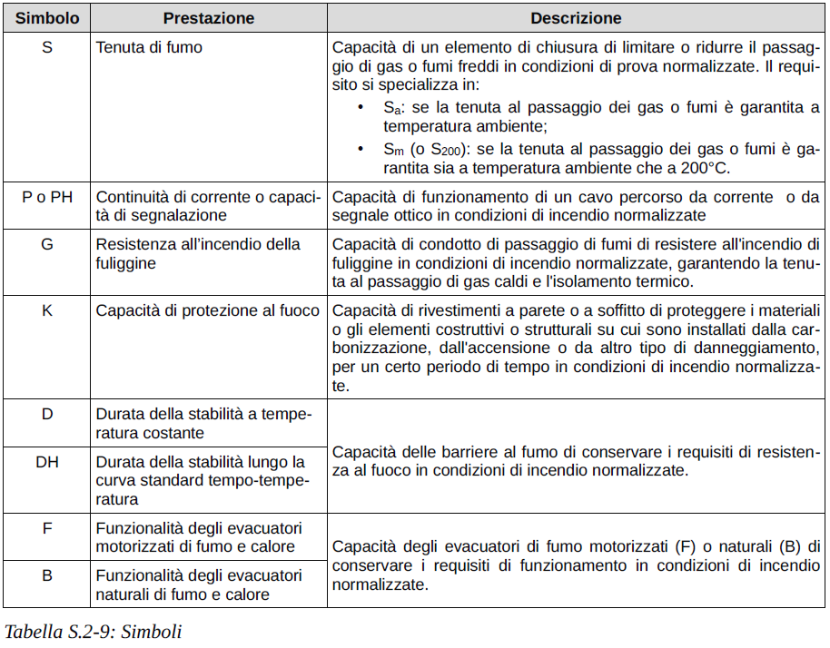
SIMBOLI
Ministero dell’Interno
Dipartimento dei Vigili del Fuoco, del Soccorso Pubblico e della Difesa Civile
Comando Provinciale Vigili del Fuoco di Caserta

Slide 41
MODALITÀ PER LA CLASSIFICAZIONE IN BASE AI RISULTATI DI PROVE
Le prove di resistenza al fuoco hanno l'obiettivo di valutare il comportamento al fuoco dei prodotti e degli elementi costruttivi, sotto specifiche condizioni di esposizione e attraverso il rispetto di misurabili criteri prestazionali.
le prove sono effettuate e la classificazione rilasciata secondo le modalità seguenti:
si segue la norma EN o ENV prevista, se disponibile;
si segue il progetto di norma europeo (prEN o prENV) previsto, se disponibile e ritenuto sufficiente dal laboratorio di prova in mancanza della possibilità indicata al punto precedente.
Il rapporto di classificazione è il documento, redatto in conformità ai modelli previsti nella norma EN 13501 da parte del laboratorio di prova, che attesta, sulla base di uno o più rapporti di prova, la classe del prodotto o dell'elemento costruttivo oggetto della prova.
Ministero dell’Interno
Dipartimento dei Vigili del Fuoco, del Soccorso Pubblico e della Difesa Civile
Comando Provinciale Vigili del Fuoco di Caserta

Slide 42
MODALITÀ PER LA CLASSIFICAZIONE IN BASE AI RISULTATI DI PROVE
I rapporti di prova sono redatti in conformità allo specifico paragrafo previsto dalle norme EN 1363-1, 2 e alle informazioni richieste dalle norme di prova proprie di ciascun prodotto o elemento costruttivo.
In caso di variazioni del prodotto o dell'elemento costruttivo classificato, non previste dal campo di diretta applicazione del risultato di prova, il produttore è tenuto a predisporre un fascicolo tecnico contenente almeno la seguente documentazione:
elaborati grafici di dettaglio del prodotto modificato;
relazione tecnica, tesa a dimostrare il mantenimento della classe di resistenza al fuoco, basata su prove, calcoli e altre valutazioni sperimentali e/o tecniche, anche in conseguenza di migliorie apportate sui componenti e sul prodotto, tutto nel rispetto delle indicazioni e dei limiti contenuti nelle apposite norme EN o prEN sulle applicazioni estese dei risultati di prova laddove esistenti (EXAP);
Ministero dell’Interno
Dipartimento dei Vigili del Fuoco, del Soccorso Pubblico e della Difesa Civile
Comando Provinciale Vigili del Fuoco di Caserta

Slide 43
MODALITÀ PER LA CLASSIFICAZIONE IN BASE AI RISULTATI DI CALCOLI
I metodi di calcolo della resistenza al fuoco hanno l'obiettivo di consentire la progettazione di elementi costruttivi portanti, separanti o non separanti, resistenti al fuoco anche prendendo in considerazione i collegamenti e le mutue interazioni con altri elementi, sotto specifiche condizioni di esposizione al fuoco e attraverso il rispetto di criteri prestazionali e l'adozione di particolari costruttivi.
I metodi di calcolo da utilizzare ai fini del presente documento sono quelli contenuti negli Eurocodici di seguito indicati, completi delle appendici contenenti i parametri definiti a livello nazionale (NDPs):
Ministero dell’Interno
Dipartimento dei Vigili del Fuoco, del Soccorso Pubblico e della Difesa Civile
Comando Provinciale Vigili del Fuoco di Caserta

Slide 44
MODALITÀ PER LA CLASSIFICAZIONE IN BASE A CONFRONTI CON TABELLE
Le tabelle seguenti propongono delle condizioni sufficienti per la classificazione di elementi costruttivi resistenti al fuoco.
I valori contenuti nelle tabelle sono il risultato di campagne sperimentali e di elaborazioni numeriche e si riferiscono alle tipologie costruttive e ai materiali di maggior impiego. Detti valori, pur essendo cautelativi, non consentono estrapolazioni o interpolazioni tra gli stessi ovvero modifiche delle condizioni di utilizzo.
Altre tabelle di natura sperimentale o analitica diverse da quelle sotto esposte non ricadono tra quelle previste al paragrafo S.2.10 comma 2 lettera c.
Ministero dell’Interno
Dipartimento dei Vigili del Fuoco, del Soccorso Pubblico e della Difesa Civile
Comando Provinciale Vigili del Fuoco di Caserta

Slide 45
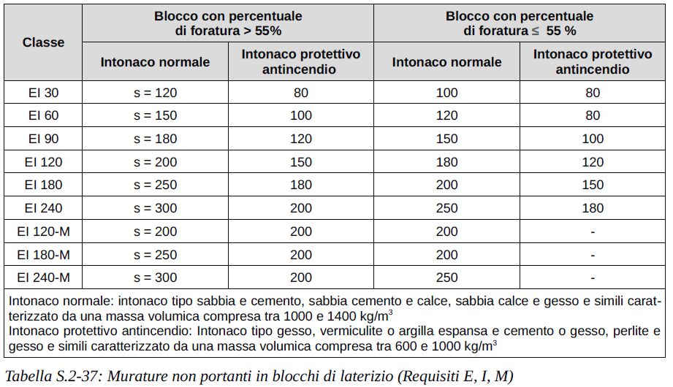
MURATURE NON PORTANTI DI BLOCCHI
Spessore s (mm) di murature di blocchi di laterizio (escluso l'intonaco) esposte su un lato, con le seguenti limitazioni:
altezza della parete fra i due solai o distanza fra due elementi di irrigidimento con Equivalente non superiore a 4 m;
per i requisiti EI,
presenza di 10 mm
di intonaco su
ambedue le facce
ovvero 20 mm
sulla sola faccia
esposta al fuoco;
per i requisiti
EI-M, presenza
di 10 mm
di intonaco su
ambedue le facce.
Ministero dell’Interno
Dipartimento dei Vigili del Fuoco, del Soccorso Pubblico e della Difesa Civile
Comando Provinciale Vigili del Fuoco di Caserta

Slide 46
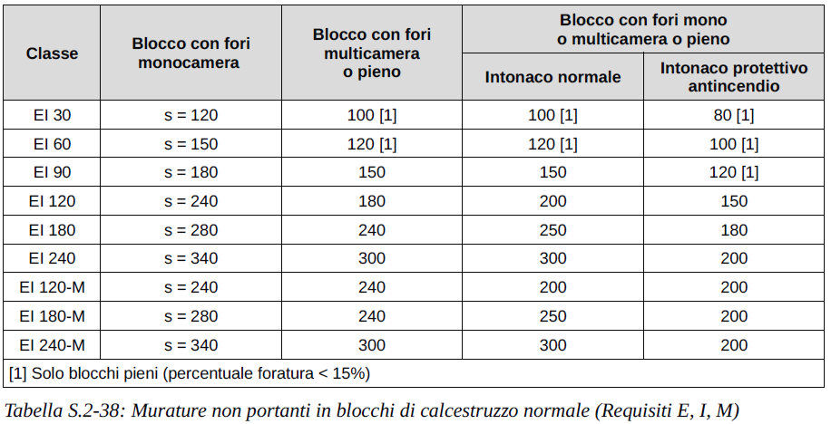
MURATURE NON PORTANTI DI BLOCCHI
Spessore s (mm) di murature di blocchi di calcestruzzo normale (escluso l'intonaco) esposte su un lato, sufficienti a garantire i requisiti EI o EI-M per le classi indicate, con le seguenti limitazioni: altezza della parete fra i due solai o distanza fra due elementi di irrigidimento con equivalente funzione di vincolo dei solai non superiore a 4 m; per i requisiti EI,
facciavista o
con 10 mm di intonaco
su ambedue le facce
ovvero 20 mm sulla
sola faccia esposta al
fuoco.
Per i requisiti
EI-M, presenza di 10
mm di intonaco su
ambedue le facce.
Ministero dell’Interno
Dipartimento dei Vigili del Fuoco, del Soccorso Pubblico e della Difesa Civile
Comando Provinciale Vigili del Fuoco di Caserta

Slide 47
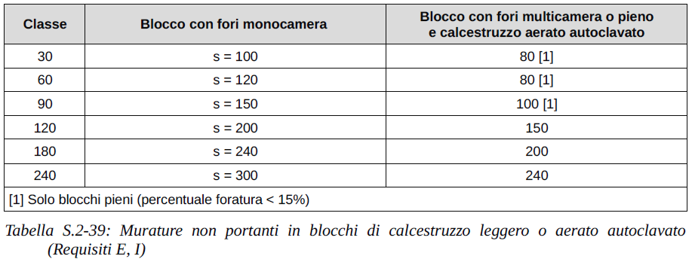
MURATURE NON PORTANTI DI BLOCCHI
Spessore s (mm) di murature di blocchi di calcestruzzo leggero (massa volumica netta non superiore a 17OO kg/m³) o aerato autoclavato, esposte su un lato, sufficienti a garantire i requisiti EI per le classi indicate, con la seguente limitazione: altezza della parete fra i due solai o distanza fra due elementi di irrigidimento con equivalente funzione di vincolo dei solai non superiore a 4 m.
Ministero dell’Interno
Dipartimento dei Vigili del Fuoco, del Soccorso Pubblico e della Difesa Civile
Comando Provinciale Vigili del Fuoco di Caserta

Slide 48
MURATURE NON PORTANTI DI BLOCCHI
Spessore s (mm) di murature di blocchi di pietra squadrata esposte su un lato, sufficienti a garantire i requisiti EI o EI-M per le classi indicate, con le seguenti limitazioni:
altezza della parete fra i due solai o distanza fra due elementi di irrigidimento con equivalente funzione di vincolo dei solai non superiore a 4 m.
per i requisiti EI-M, presenza di 10 mm di intonaco su ambedue le facce.
Ministero dell’Interno
Dipartimento dei Vigili del Fuoco, del Soccorso Pubblico e della Difesa Civile
Comando Provinciale Vigili del Fuoco di Caserta

Slide 49
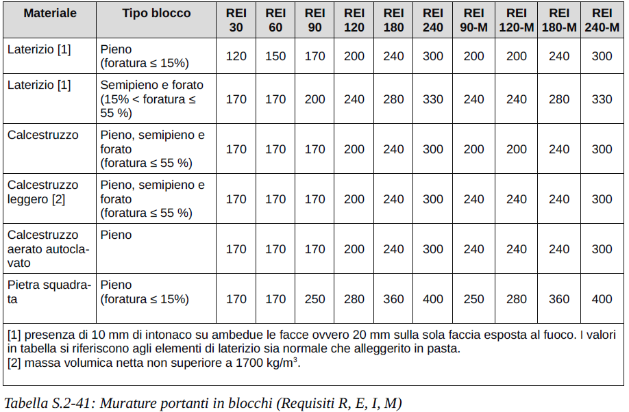
MURATURE PORTANTI DI BLOCCHI
Spessore s (mm) di murature portanti di blocchi (escluso l'intonaco) esposte su un lato, sufficienti a garantire i requisiti REI o REI-M per le classi indicate, con le seguenti limitazioni:
rapporto h/s ≤ 20; per i
requisiti REI: h ≤ 8 m
(dove h è l'altezza della
Parete fra due solai o
elementi di irrigidimento) …);
per i requisiti REI-M:
h ≤ 4 m (dove h è
l'altezza della parete
fra due solai o elementi
di irrigidimento con
equivalente funzione
di vincolo dei solai);
presenza di 10 mm di intonaco su ambedue le facce.
Ministero dell’Interno
Dipartimento dei Vigili del Fuoco, del Soccorso Pubblico e della Difesa Civile
Comando Provinciale Vigili del Fuoco di Caserta

Slide 50
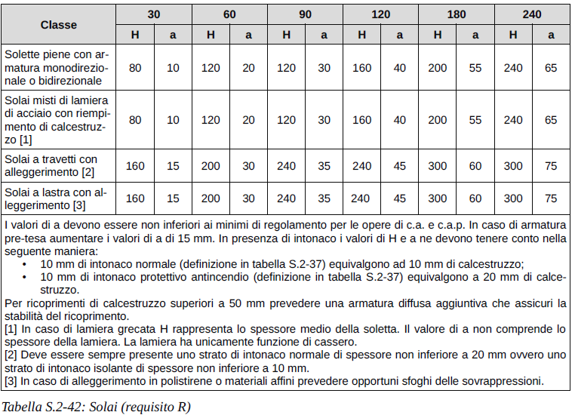
SOLETTE PIENE E SOLAI ALLEGGERITI
Spessore totale H (mm) di solette e solai, della distanza a (mm) dall'asse delle
armature
longitudinali
alla superficie
esposta
sufficienti
a garantire il
requisito R
per le
classi indicate.
Ministero dell’Interno
Dipartimento dei Vigili del Fuoco, del Soccorso Pubblico e della Difesa Civile
Comando Provinciale Vigili del Fuoco di Caserta

Slide 51
SOLETTE PIENE E SOLAI ALLEGGERITI
Per garantire i requisiti di tenuta e isolamento i solai devono presentare uno strato pieno di materiale isolante, non combustibile e con conducibilità termica non superiore a quella del calcestruzzo, di cui almeno una parte in calcestruzzo armato.
Lo spessore h (mm) dello strato di materiale isolante e della parte d di c.a., sufficienti a garantire i requisiti EI per le classi indicate.
Ministero dell’Interno
Dipartimento dei Vigili del Fuoco, del Soccorso Pubblico e della Difesa Civile
Comando Provinciale Vigili del Fuoco di Caserta

Slide 52
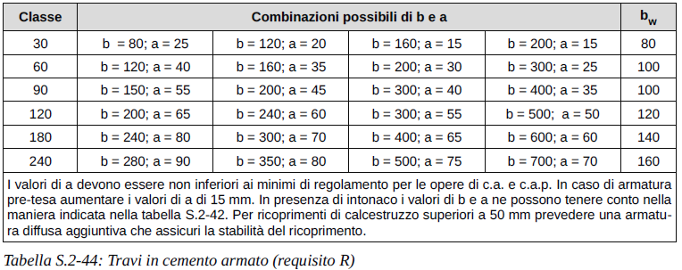
TRAVI, PILASTRI E PARETI IN CALCESTRUZZO ARMATO ORDINARIO E PRECOMPRESSO
La larghezza b (mm) della sezione, della distanza a (mm) dall'asse delle armature longitudinali alla superficie esposta e della larghezza d'anima b_{w} (mm) di travi con sezione con bulbo inferiore sufficienti a garantire il requisito R per le classi indicate di travi. Per travi con sezione a larghezza variabile b è la larghezza in corrispondenza della linea media delle armature longitudinali tese.
Ministero dell’Interno
Dipartimento dei Vigili del Fuoco, del Soccorso Pubblico e della Difesa Civile
Comando Provinciale Vigili del Fuoco di Caserta

Slide 53
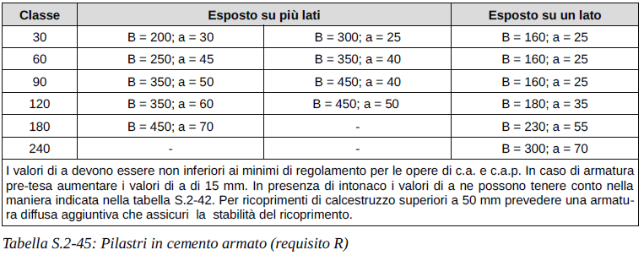
TRAVI, PILASTRI E PARETI IN CALCESTRUZZO ARMATO ORDINARIO E PRECOMPRESSO
Lato più piccolo b (mm) di pilastri a sezione rettangolare ovvero del diametro di pilastri a sezione circolare e della distanza a dall'asse delle armature longitudinali alla superficie esposta sufficienti a garantire il requisito R per le classi indicate di pilastri esposti su uno o più lati che rispettano entrambe le seguenti limitazioni: lunghezza effettiva del pilastro (da nodo a nodo) ≤ 6 m (per pilastri di piani intermedi)
ovvero ≤ 4,5 m
(per pilastri
dell'ultimo piano);
area complessiva
di armatura
AS ≤ 0,04 AC
area della
sezione trasversale
del pilastro.
Ministero dell’Interno
Dipartimento dei Vigili del Fuoco, del Soccorso Pubblico e della Difesa Civile
Comando Provinciale Vigili del Fuoco di Caserta

Slide 54
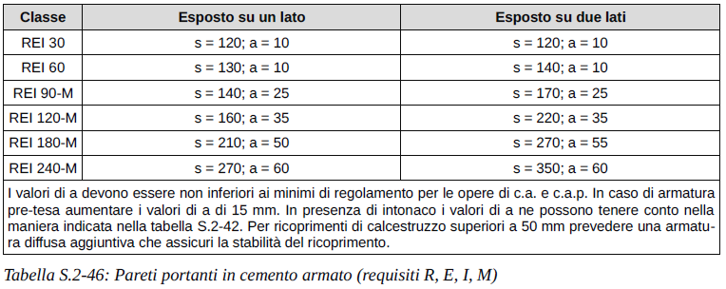
TRAVI, PILASTRI E PARETI IN CALCESTRUZZO ARMATO ORDINARIO E PRECOMPRESSO
Spessore S(mm) sufficiente a garantire i requisiti EI o EI-M per le classi indicate di pareti non portanti esposte su un lato che rispettano entrambe le seguenti limitazioni: altezza effettiva della parete (da nodo a nodo) ≤ 6 m (per pareti di piani intermedi) ovvero ≤ 4,5 m (per pareti dell'ultimo piano);
rapporto tra altezza di libera inflessione e spessore inferiore a 40.
Ministero dell’Interno
Dipartimento dei Vigili del Fuoco, del Soccorso Pubblico e della Difesa Civile
Comando Provinciale Vigili del Fuoco di Caserta

Slide 55
TRAVI, PILASTRI E PARETI IN CALCESTRUZZO ARMATO ORDINARIO E PRECOMPRESSO
Spessore s(mm) sufficiente a garantire i requisiti EI o EI-M per le classi indicate di pareti non portanti esposte su un lato che rispettano entrambe le seguenti limitazioni:
altezza effettiva della parete (da nodo a nodo) ≤ 6 m (per pareti di piani intermedi) ovvero ≤ 4,5 m (per pareti dell'ultimo piano);
rapporto tra altezza di libera inflessione e spessore inferiore a 40.
Ministero dell’Interno
Dipartimento dei Vigili del Fuoco, del Soccorso Pubblico e della Difesa Civile
Comando Provinciale Vigili del Fuoco di Caserta

